Slide 1

第十章 机械与人
第一节 科学探究：杠杆的平衡条件
平和县育才中学 郑福泉
指导老师：林永昌

Slide 2




1.通过观察生活和生产劳动中的各种杠杆提取共同
特征，认识杠杆的“五要素”；
2.能根据一定的标准对杠杆的使用特点，以及作用
效果进行分类；
3.对杠杆的平衡条件进行猜想和假设，并设计出方
案，探究得出杠杆的平衡条件；
4.会应用杠杆平衡条件进行简单计算，解决有关问
题。

Slide 3


趣味实验：
两只兔子共同拔一个萝卜，同时拔起，但是该如何分呢？它们出现了分歧。这时小猴子出了个主意，用绳子把萝卜拴住，当它在水平位置平衡时，把萝卜切成两半，就均分了。同学们觉得这个方法好吗？真的均分萝卜了吗？让我们来动手做一做吧。

Slide 4
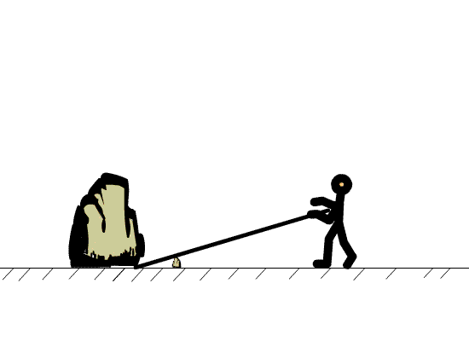
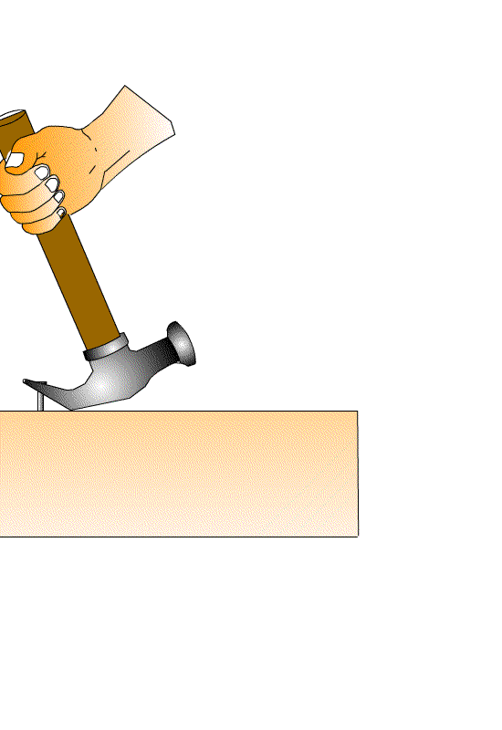

观察下列工具，思考并讨论其共同特征

Slide 5
一、认识杠杆
共同特征：
1.受力的作用
2.绕固定点转动
3.比较坚硬
杠杆定义：
在力的作用下，能绕某一固定点转动的硬棒，叫作杠杆。

Slide 6
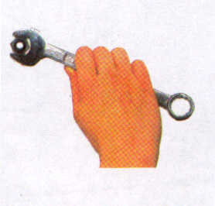
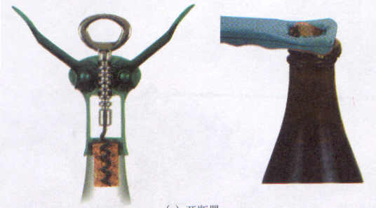
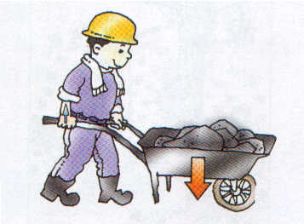
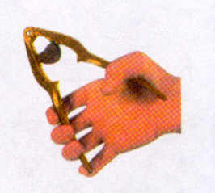
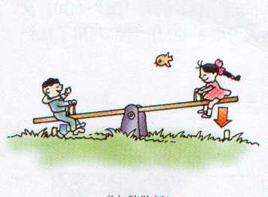
提问：在现实生活中，你还能举出哪些杠杆的实例呢？

Slide 7
捣谷用的舂

Slide 8
汲水的桔槔

Slide 9
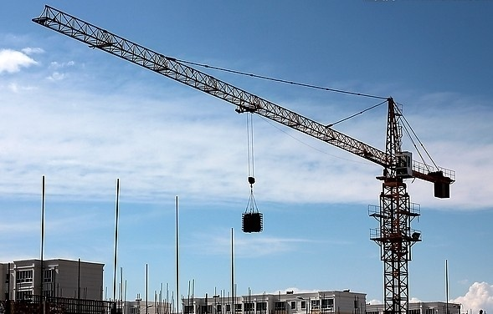
现代建筑工地里用的塔吊

Slide 10
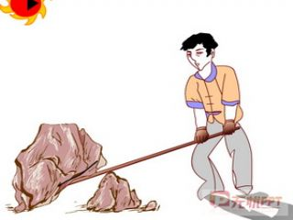
认识杠杆的几个概念
观察图片，找到以下内容：
（1）杠杆绕着转动的固定点
（2）使杠杆转动的力
（3）阻碍杠杆转动的力
O
F₁
支
点
动力
阻力
F₂

Slide 11
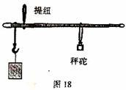
活动一：
请你利用简易的杆秤模拟称物体质量
的过程。
当杠杆处于静止状态时，
我们说杠杆处于平衡状态。

Slide 12
活动二：
如图分别在A、B两点用弹簧测力计拉杆
秤，让杆秤平衡，需要的拉力分别是多少？
A
B
F_{B}=？
F_{A}=？
F一定
由活动可知：杠杆的平衡与支点
到力的作用点的 有关？
距离

Slide 13
活动三：
如图：在P点用弹簧测力计分别竖直和
斜拉秤杆，使秤杆平衡，两个方向的拉力分
别是多少？
P
F_{B}=？
F_{A}=？
F一定
由活动可知：杠杆的平衡和力的
作用点和力的 均有关。
方向

Slide 14
P
F
F一定
F变大

Slide 15
这些概念很重要！！！
支点：杠杆绕着转动的固定点，用O表示。
动力：使杠杆转动的力，用F₁表示。
动力臂：从支点到动力作用线的距离，用L₁表示。
阻力：阻碍杠杆转动的力，用F₂表示。
阻力臂：从支点到阻力作用线的距离，用L₂表示。
一“点”——支点O（一定在杠杆上）
动力F₁
二“力”—— 相对的
阻力F₂
动力臂L₁
二“臂”——
阻力臂L₂
杠杆五要素

Slide 16
认识杠杆的几个概念
F
阻力作用线
动力
L₂
O
F₁
支
点
L₁
动力作用线
阻力
F₂

Slide 17

【想一想】
画出图中杠杆各力的力臂
F₁
l₁
O
l₂
F₂

Slide 18
画力臂的方法：
一找（找准支点）
二画（画出力的作用线）
三引（引支点到力的作用线的垂线）
四标（标垂足——直角符号、标力臂——支点到垂足的距离 ）

Slide 19
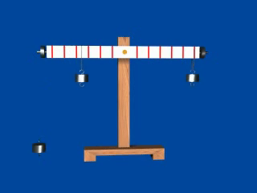

进行实验与收集证据
思考：杠杆在什么位置平衡测量力臂最方便？
应怎样做？
L₁
L₂
F₂
F1

Slide 20

交流与合作
杠杆的平衡条件是：
动力×动力臂=阻力×阻力臂
公式表示为：F₁·L₁=F₂·L₂
这就是阿基米德发现的杠杆原理。

Slide 21

三、杠杆的分类:
(1)动力臂＞阻力臂 F_{动}＜F_{阻} 省力杠杆但要费距离
(2)动力臂＝阻力臂 F_{动}＝F_{阻} 等臂杠杆
(3)动力臂＜阻力臂 F_{动}＞F_{阻} 费力杠杆但省距离

Slide 22
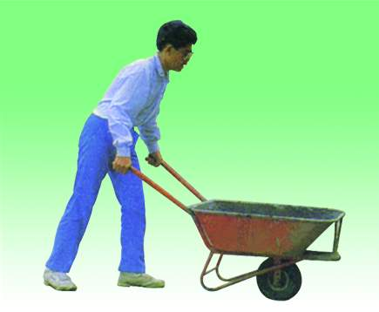
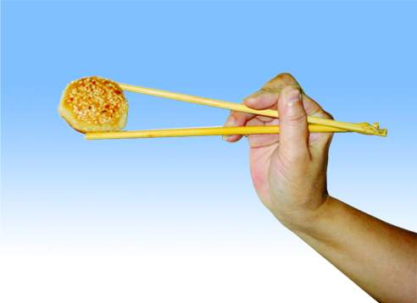
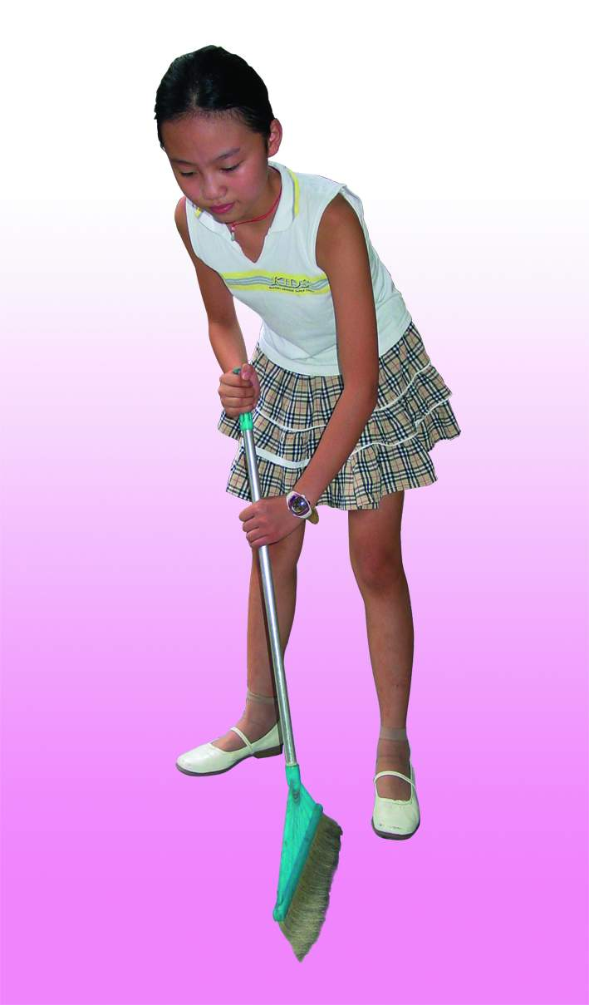
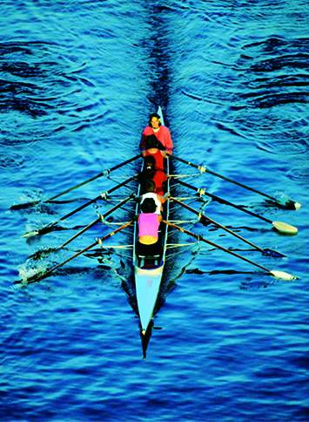
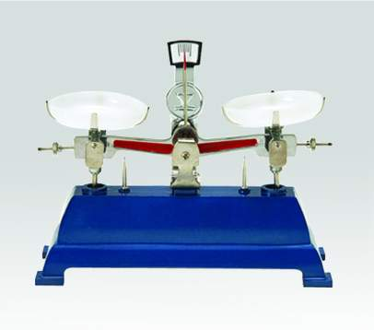
费力
省力
费力
等
臂
费力

Slide 23

1.在天平、独轮手推车、镊子、钢丝钳中，属于费
力杠杆的有________；属于等臂杠杆的有_______。
镊子
天平

Slide 24
2.如图所示的杠杆，重力不计，O为支点，AO=0.3 m，
当在A点悬吊一重为5 N的物体，绳子拉力F=3 N时，杠杆
在水平位置平衡，在图中画出拉力F的力臂L₂，力臂L₂
为______。
0.5 m
C
F
L₂
A
B
O

Slide 25
3.图中所画力臂正确的是（ ）
D
L
O
O
F
F
L
G
G
A
B
L
L
O
O
F
F
G
G
C
D

Slide 26
4.两个力作用在杠杆两端使杠杆平衡,则( )
A.这两个力的大小必须相等
B.这两个力的力臂长必须相等
C.力臂较长的那个力比较大
D.力臂较长的那个力比较小
D

Slide 27

1.什么是杠杆?
在力的作用下，能绕某一固定点转动的硬棒，物理学中叫作杠杆。
2.杠杆的五要素：支点、动力、阻力、动力臂、阻力臂。
3.杠杆的平衡条件：动力×动力臂=阻力×阻力臂
即：F₁l₁=F₂l₂
4.杠杆的分类：省力杠杆：l₁＞l₂
费力杠杆：l₁＜l₂
等臂杠杆：l₁＝l₂

Slide 28
作业
1.课后作业：2、3、4、5
2.练习册本节内容

Slide 29


不念居安思危，戒奢以俭；斯以伐根而求木茂，塞源而欲流长也。
—— 魏徵

